Slide 1
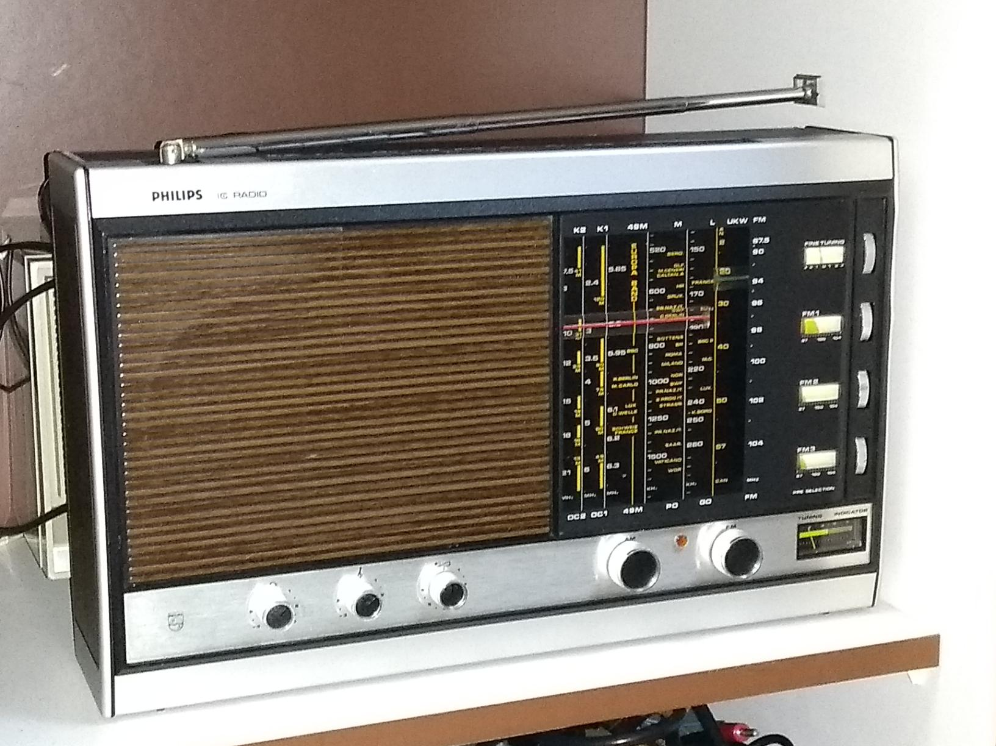
Hurricane de Luxe: Philips 50IC361 (1971)
Gerard Tel
LC-Kring 13 okt 2021 19.30

Slide 2
Wat gaan we doen
Philips-producten 1971
Philips-techniek: Miniaturisering
Schakelingen in de Hurricane
Drie Hurricanes
Conclusie en tests

Slide 3
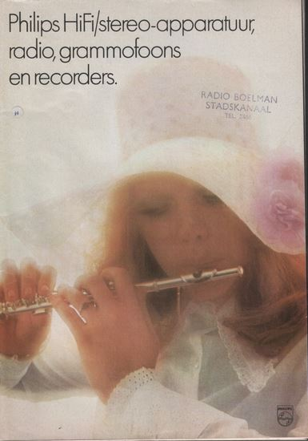
1. Philips in 1971
Analoge radio’s, LP’s
Meest AM, veel ook KG
Hifi (DIN45500)
Losse componenten tegenover setjes

Slide 4
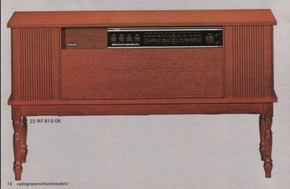
Einde van tijdperk: Radiomeubel
Radio + Grammofoon + Luidsprekers
Thuis 1970
5 in cat.
Ook losse LS

Slide 5
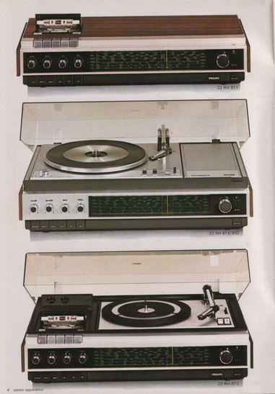
Nieuw idee: 3-in-1 set
Radio met gram e/o tape
Versterker ingebouwd
P is 15 – 20W (muziekvermogen)
Boxen los kopen of instappers erbij

Slide 6
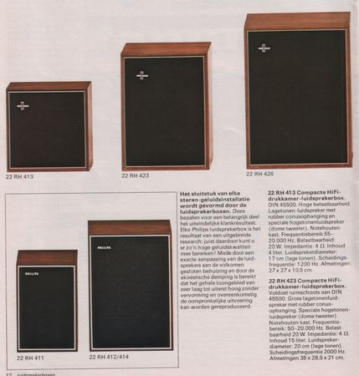
Boxen: klein tot groot
Ook 22RH426!
Heb ik nu
2 tot 4 LS, 4Ω
“Ruim” DIN45500

Slide 7
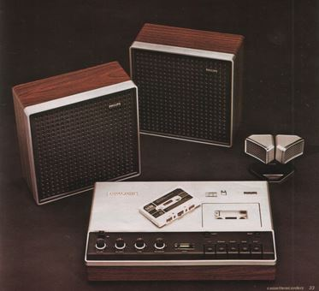
Cassetterecorders: N2405
Stereo tafelmodel
Versterker 2x3,5W
Boxen (van echt tuinslangenleer)
Fl 295

Slide 8
Portables in 1971
Meest hebben FM, ook meerdere AM banden
Net en Batt
Houtmotief en chroom (nep)

Slide 9
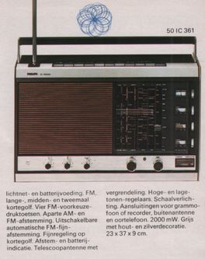
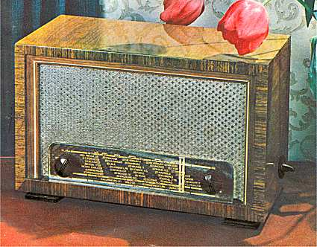
Hurricane op p23
2000mW
FM, L, M, 2xK (+49m)
Nepzilver en -hout
23x37cm, vgl Erres uit 1951
Thuis FM luisteren
Camping: Wereldomroep

Slide 10
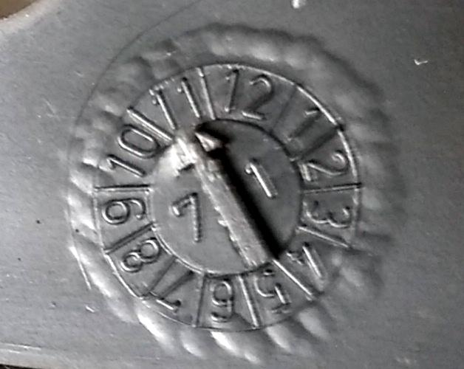
Dit nu allemaal 50 jaar oud!
Datum in Hurricane
Nov 1971

Slide 11
2. Philips techniek in 1971
Ge transistors werden vervangen door Si
IC
Miniaturisering

Slide 12
IC Radio in 1971?
Lezing Philips D2000: “IC vanaf 1980”
22IC2000 al in 1967
Ook serie 1970-72: 50IC***
“Ontwikkelcentrum” 50 (Was dit Wenen? Eindhoven?)
IC TBA570: AM Osc/Mix, MF verst, AM det, AF voorv., Geen FM frontend of detector

Slide 13
Miniaturisering
Tijdschrift van het Nederlands Electronica- en Radiogenootschap, 1963
Kansen voor miniaturisering:
Transistor kleiner dan buis
Minder dissipatie dus kast kan kleiner
Kleinere stroom/spanning dus onderdelen ook

Slide 14
Belang van miniaturiseren
Kleinere toestellen mogelijk
Meer ruimte voor antenne, luidspreker, snoervakje, …
Goedkopere productie
Minder materiaal
Kleinere machines en fabriekshallen
Nodig: Standaardisering productie

Slide 15
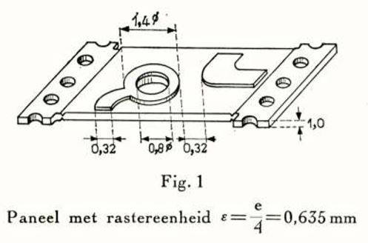
Printformaat ɛ: 1/40’’
Gaatjes 0,8mm
Dicht opeen
Standaard afstand
Hoogte 10mm
Machinaal plaatsen
Dompelsolderen

Slide 16
Miniatuurspoelen
Spoelbussen 1930: diameter 50mm Spoelbus is kortgesloten wikkeling!
Magnetische KERN maakt kleinere mogelijk: Beperking van het veld dus minder verlies
Voor nog kleinere spoel: Magnetisch circuit nodig
Nu meest: TOKO spoel 10mm breed

Slide 17
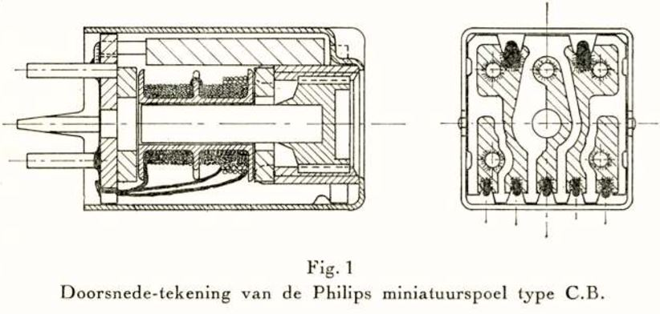
De 6mm spoelen
Printoppervlak 6x6mm, hoog 10mm
Ferrietstaafjes sluiten magnetisch veld in
Draadjes via miniprintje aan pootjes
Kerntjes met plastic dop regelbaar

Slide 18
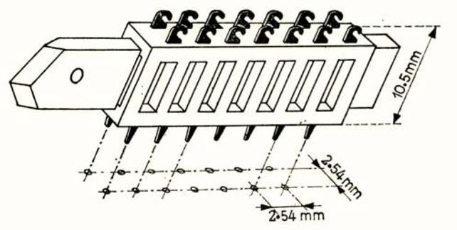
Bandschakelaar voor ɛ-grid
Standaard formaat, 4 tot 70 lippen

Slide 19
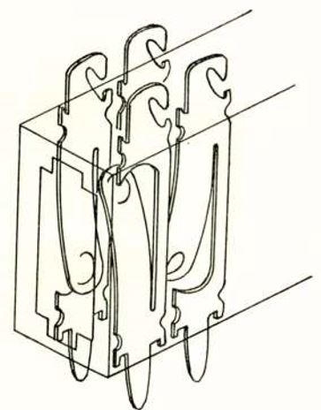
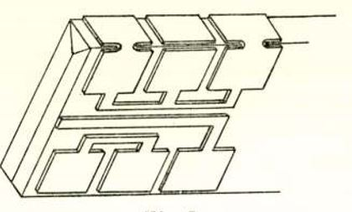
Veren en schuif
Verendikte 0,15mm
Schuif 1,4mm dik
Serviceschuiven: zelf krassen

Slide 20
Duur materiaal?
Hoogwaardige ferroxcube
Koperbrons voor veren, verguld
Je gebruikt heel weinig!
Spoelen en schakelaars zijn goedkoper dan klassieke grote

Slide 21
Nog niet gestandaardiseerd
Trafo
LF trafo: kan ook zonder
Aansluitbussen: chassisdelen
Potmeters
Veel “spaghetti” naar onderdelen buiten print

Slide 23
3. Hurricane Schakelingen
Afstemmen met regelspanning uit DC/DC converter
Keramisch MF filter voor AM
Idzerda fijnregeling
Eindtrap AC187/8
UIT/Volume: raar klein knopje!

Slide 24
Eerst Uitkasten!
Knoppen voorkant eraf trekken
Achterkant 5 schroeven los
Voorkant valt eraf
Luidspreker lossolderen
Uit chassis 5 schroeven losdraaien
Chassis oplichten
Batterijdraden lossolderen

Slide 25
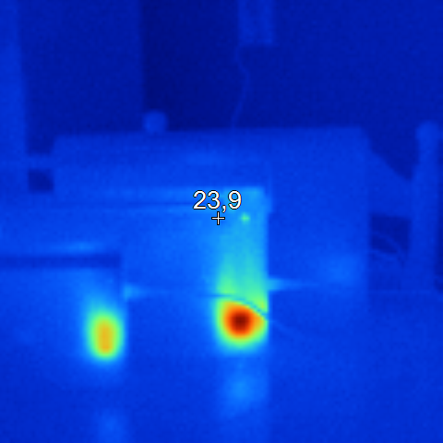
Basisidee: Superhet
Voor FM met mf=10,7MHz, voor AM 452kHz
Geen dubbelsuper of preselectie
Vrij veel in de TBA570
Vampiergebruik: 0,3W Laagste van alle! Warmtebeeld Ph D2130, Grun 225, Hurricane

Slide 26
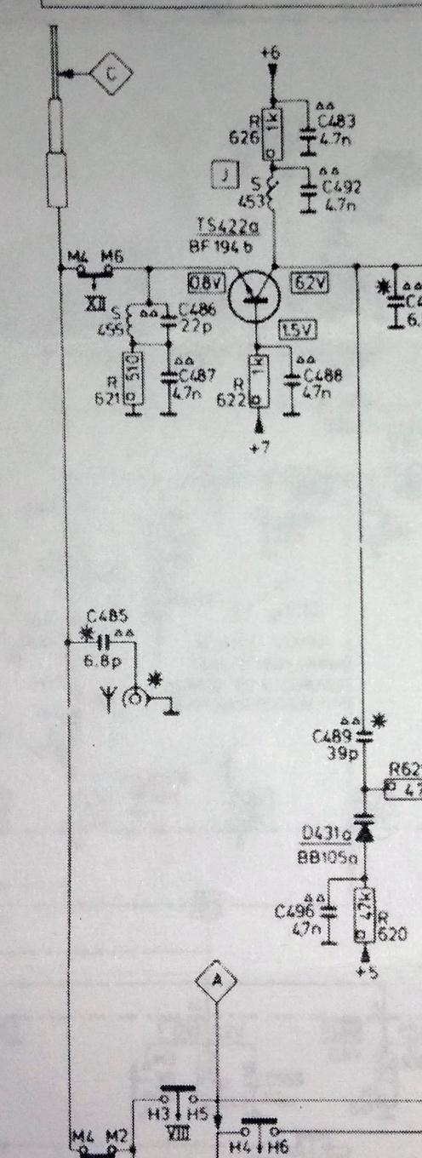
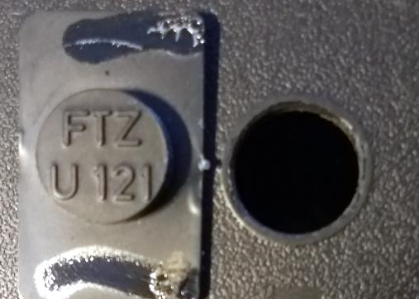
Antennes
Spriet voor FM/K1/K2/49m Knop-achtig topje
Ferriet voor L/M
Geen aansluiting! (Folder: wel) Op schema voor versie /07
Uitdrukdop:

Slide 27
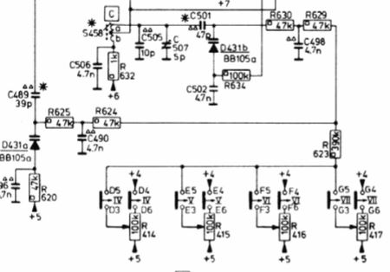
Afstemcondensators
AM: draai-C (mica, probleempje ☹)
FM: Regelpotmeters, kan iets verder weg
Varicaps BB105a
D431b is osc
D431a is koppel
1 is schaal, 3x preset

Slide 28
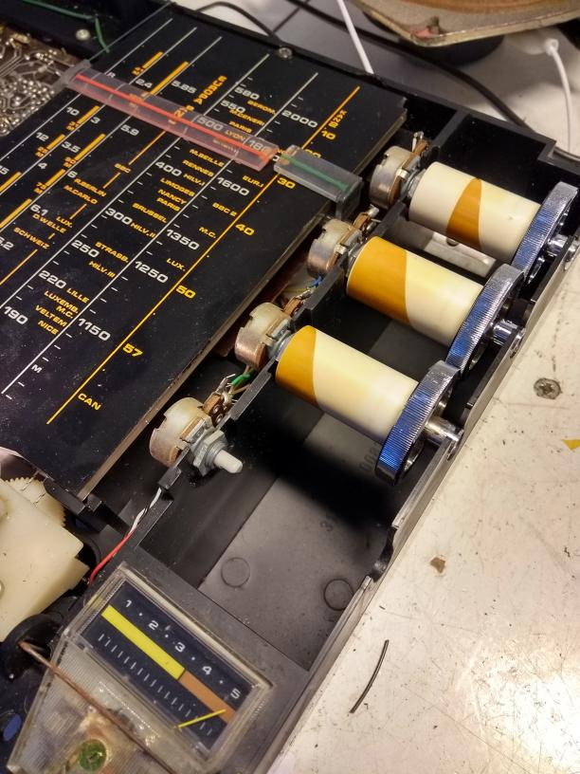
Voorkeuze: reuzenpotmeters
Drie potmeters met grote rol
Een-slags
Gesteund aan rechterkant
Vierde pot is KG fijnregeling

Slide 29
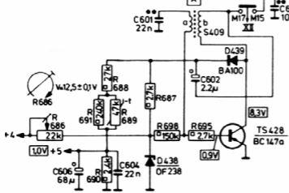
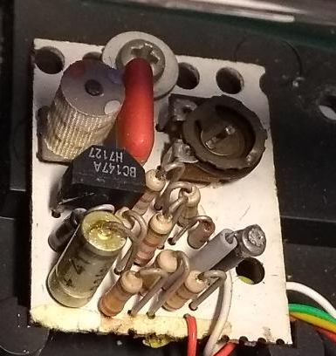
Stabiele regelspanning
Hoger dan voedingsspanning (batterij)
DC/DC converter
Apart printje

Slide 30
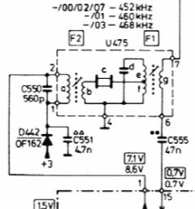
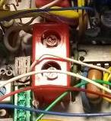
Middenfrequent filter AM
Uitgang mixer pin 1, ingang mf pin 15
Slechts 1 filter
U475, 2x TOKO, resonator
Via pin 7: 10,7MHz
Rood kapje

Slide 31
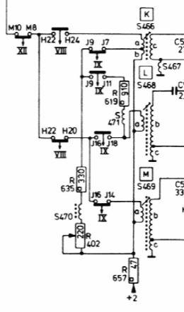
Idzerda-fijnregeling
Regel f van LC met R?
S470 via R402
Onderdeel van osc kring
C zit aan rechterkant

Slide 32
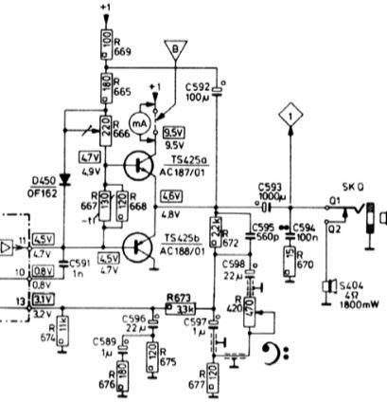
Eindtrap: Complementaire transistors
AC187 en 88, Germanium
Totempaal: P_{max} = V² / 8Z (versterker- formule)
Met V = 8V en Z = 4Ω…

Slide 33
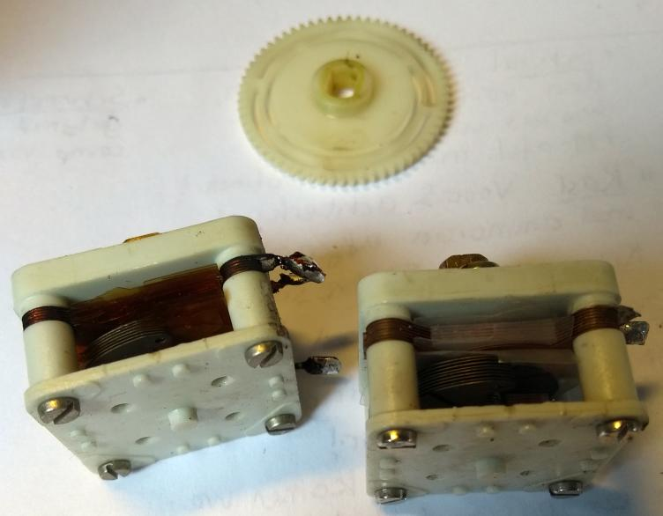
Zwakke plekken van de Hurricane
Antenne (uiteraard!), lastig dopje
Afstemcondensator AM: Vroege versies hadden brokkelend mica
Printsporen
Kast: lijm laat los

Slide 34
4. Drie Hurricanes
Toestel 1, NVHR Beurs, juni 2018, Problemen met Roodkapjefilter, antenne
Toestel 2, Fred, incompleet, aangevuld met slopertje (T3)
Toestel 3, “Slopertje”, gevallen, Fred Deze nu bij Gerard, ont-sloopt

Slide 35
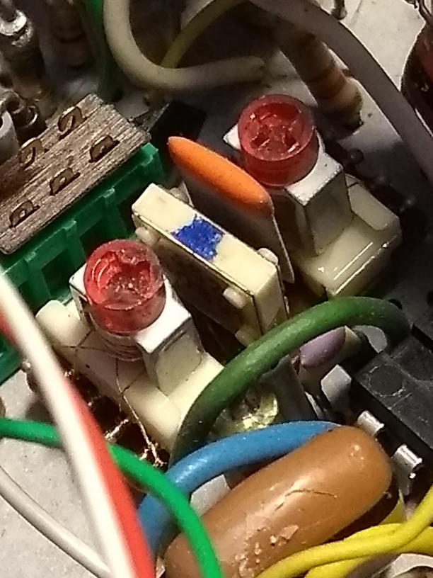
Toestel 1: C en U475
Afstem-C verbrokkeld
Roodkapje overleden

Slide 36
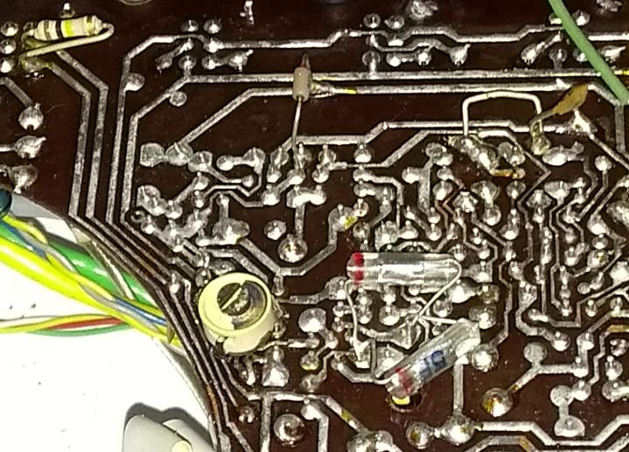
Toestel 3: FM bereik en S-meter
Extra onderdeeltjes op print Geen idee waarom dus laten zitten
FM maar tot 93 MHz??
Regelspanning OK
2x 5pF over varicap WAAROM???
S-meter uit Tst 1 (en 1 knopje)

Slide 37
5. Uitproberen
Vergelijk met Grundig 225
Vergelijk met Grundig Satellit 2100
LC-Kring 10 november: Vampierstroom

Slide 38
Klaarzetten
Hurricane
Onderdelen
Schema’s
Phil D2010
Grundig 225
Satellit
Presentatie

